Slide 1

第4章 使用HTML+CSS布局网页
计算机与通信工程学院
主讲人
朱会东

Slide 2
1
CSS布局概述
2
元素的浮动
3
元素的定位
4
图片及布局
目录
Contents
5
表单及布局
6
表格及布局
7
内联框架
8
CSS进阶应用

Slide 3
第4章 使用HTML+CSS布局网页
学习目标：
理解CSS布局的概念
理解三种常见的定位机制
掌握浮动定位
熟悉position定位属性的应用
掌握图片的布局以及利用vertical-align属性对行内元素进行垂直定位
掌握表单的制作和利用CSS进行布局
理解CSS Table实现各种常用布局
掌握常见的DIV+CSS布局形式
了解CSS代码复用的思想
能利用DIV+CSS完成页面布局

Slide 4
4.1.1 CSS布局相关概念
4.1 CSS布局概述
盒模型
块元素（block）：块级框
行内元素（inline）：行内框
块元素和行内元素默认的显示特性不同

Slide 5
4.1.2 CSS三种定位机制
普通流
普通流，也称为文档流、常规流。它指的是元素按照其在HTML页面文件中的位置顺序，决定排版布局的过程。除非专门指定，否则所有盒子都被定位在普通流中。
在普通流中，基本的排布规律是：
块级框从上到下、一个接一个地排列，块级框之间的垂直距离是由该块级框的垂直外边距（margin-top和margin-bottom）计算出来。
行内框在一行中水平排列。可以使用水平内边距、边框和外边距调整行内框的间距。但是，垂直内边距、边框和外边距并不影响行内框的高度。

Slide 6

4.1.2 CSS三种定位机制
浮动和绝对定位
浮动和绝对定位都使得元素脱离普通流，元素原先在普通流中所占的空间会关闭，就好像该元素原来就不存在一样。

Slide 7
4.2 元素的浮动
4.2.1 浮动
浮动（float）是最常用的一种元素定位方式。它能改变元素的默认显示方式，可使原本换行显示的块元素转为同行显示，由此来实现对块元素的定位。同样，对行内元素也可应用浮动。一旦应用之后，这个行内元素即变为块元素，具有一切块元素的特征。

Slide 8
4.2.1 浮动
1. 浮动属性（float）
浮动(float)属性默认为none，也就是标准流通常的情况。如果将float属性的值设置为left或right，元素就会向其父元素的左侧或右侧靠紧，同时在默认情况下，盒子的宽度不再伸展，而是收缩，根据盒子里面的内容的宽度来确定。
它的语法如下：
float: none | left | right;
none：不浮动。页面中的元素默认都不浮动。
left：元素向左浮动。
right：元素向右浮动。

Slide 9
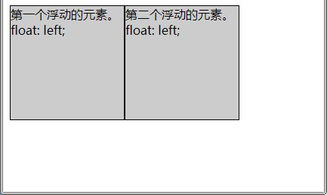
4.2.2 浮动常规用法
1． 使用浮动属性实现一行多列

Slide 10
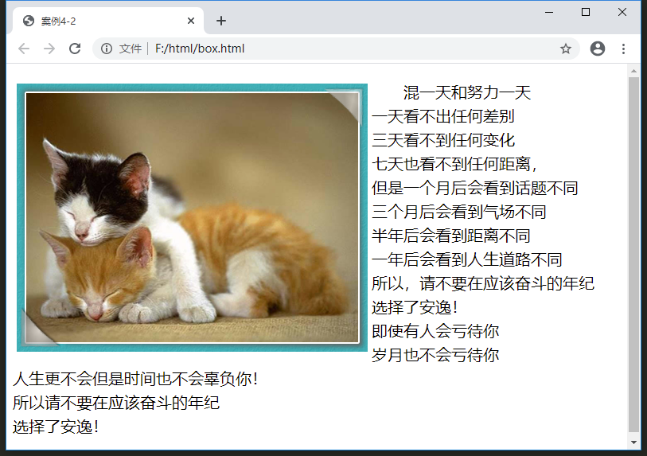
4.2.2 浮动常规用法
2．用浮动属性实现文绕图效果
Notes:
混一天和努力一天
一天看不出任何差别
三天看不到任何变化
七天也看不到任何距离，
但是一个月后会看到话题不同
三个月后会看到气场不同
半年后会看到距离不同
一年后会看到人生道路不同
所以，请不要在应该奋斗的年纪
选择了安逸！
即使有人会亏待你
岁月也不会亏待你
人生更不会但是时间也不会辜负你！
走自己的路
为自己的梦想好好去奋斗吧！
所以请不要在应该奋斗的年纪
选择了安逸！

Slide 11
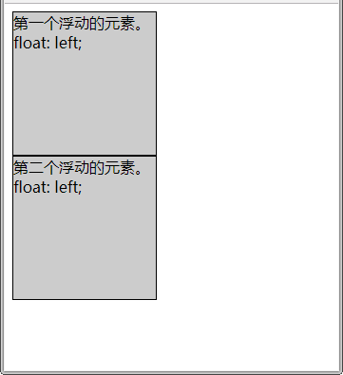
4.2.3 浮动的特殊情况
1．相邻的两个浮动元素不能同行显示
当浮动块所在的父元素宽度不够，不能同时容纳第二个浮动元素时，该元素将自动换行显示

Slide 12
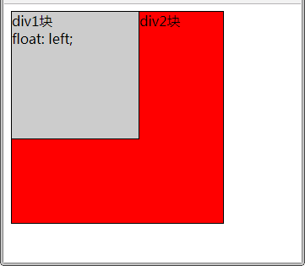
4.2.3 浮动的特殊情况
2．元素浮动时，脱离普通流，这时可能会与普通流中的元素发生重叠

Slide 13
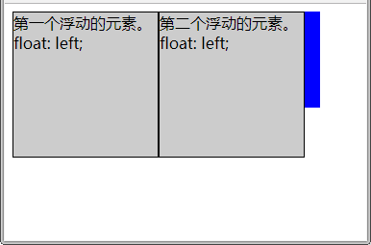
4.2.3 浮动的特殊情况
3．浮动元素会造成父元素高度塌陷，影响网页布局

Slide 14
4.2.4 与inline­-block的比较
利用浮动和行内块元素（display:inline-block）都可以实现块元素同行排列
但它们之间还有一个本质的区别，那就是浮动元素是脱离普通流，不占据普通流中的位置；而行内块元素还在普通流中，占据普通流中的位置。

Slide 15
4.2.5 清除浮动属性
清除浮动属性clear用来清除其他浮动元素对本元素的影响，
clear属性
它的语法如下：
clear：none | left | right | both;
none：不清除，即允许本元素左右两边都可以有浮动元素；
left：本元素左边不允许有浮动元素；
right：本元素右边不允许有浮动元素；
both：本元素左右两边均不允许有浮动元素。

Slide 16
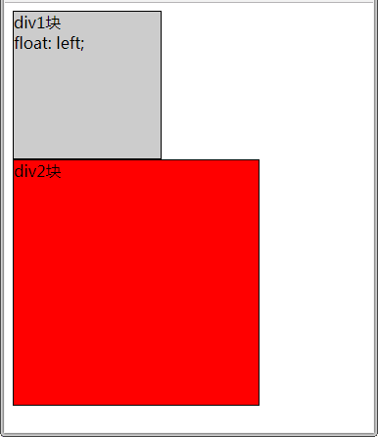
4.2.5 清除浮动属性
1．使用清除属性解决：浮动元素与普通流中的元素发生重叠

Slide 17
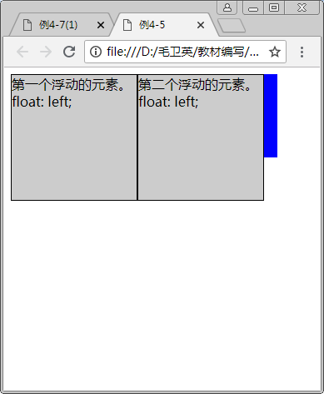
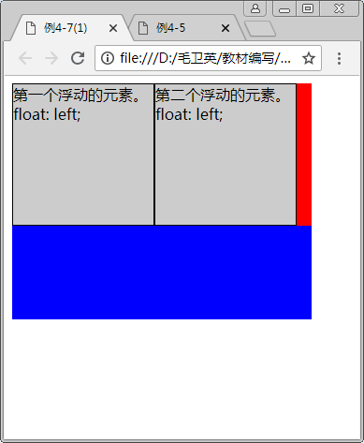
4.2.5 清除浮动属性
1．使用清除属性解决：浮动元素父元素高度坍塌

Slide 18
4.2.5 清除浮动属性
三种方法实现父元素高度的恢复：
（1）给父元素wrapper设置一个固定的高度
#wrapper{
width:320px;
background:red;
height:152px;
/*将包裹块的高度固定为指定的值，使得该值能足够容浮动块*/
}
这种办法比较简单，容易实现，但是需要事先确定内部浮动元素的高度。如果内部浮动块高度不确定，这个办法就不可行。

Slide 19
4.2.5 清除浮动属性
三种方法实现父元素高度的恢复：
（2）利用clear清除属性
.clear{
/* 增加clear类，用于清除其他浮动元素对本元素的影响*/
clear:both;
}
<div id="wrapper">
…….
<div class="clear"> /* 增加div元素，专用于撑开父元素的高度*/
</div>
</div>
Notes:
<!DOCTYPE html>
<html lang="en">
<head>
<meta charset="UTF-8">
<title>Document</title>
<style type="text/css">
body{
margin:15px;
font-family:Arial; font-size:12px;
}
.father{
background-color:#ffff99;
border:1px solid #111111;
padding:5px;
}
.father div{
padding:10px;
margin:15px;
border:1px dashed #111111;
background-color:#90baff;
}
.father .clear{
margin:0;
padding:0;
border:0;
clear:both;
}
.son1{
/* 这里设置son1的浮动方式*/
float:left;
}
.son3{
/* 这里设置son3 的浮动方式*/
float:right;
}
.son2 {
/* 这里设置son2 的浮动方式*/
float:left;
}
</style>
</head>
<body>
<div class="father">
<div class="son1">Box-1</div>
<div class="son2">Box-2</div>
<div class="son3">Box-3<br/>Box-3<br/>Box-3<br/>Box-3<br/>
</div>
<div class="clear"></div>
</div>
</body>
</html>

Slide 20
4.2.5 清除浮动属性
三种方法实现父元素高度的恢复：
（3）利用::after伪元素
:after伪元素的作用是自动在元素末尾插入用于清除的元素。
#wrapper::after{
/*设置自动插入的文字内容为空，块元素，清除浮动*/
content: "";
display:block;
clear:both;
}

Slide 21
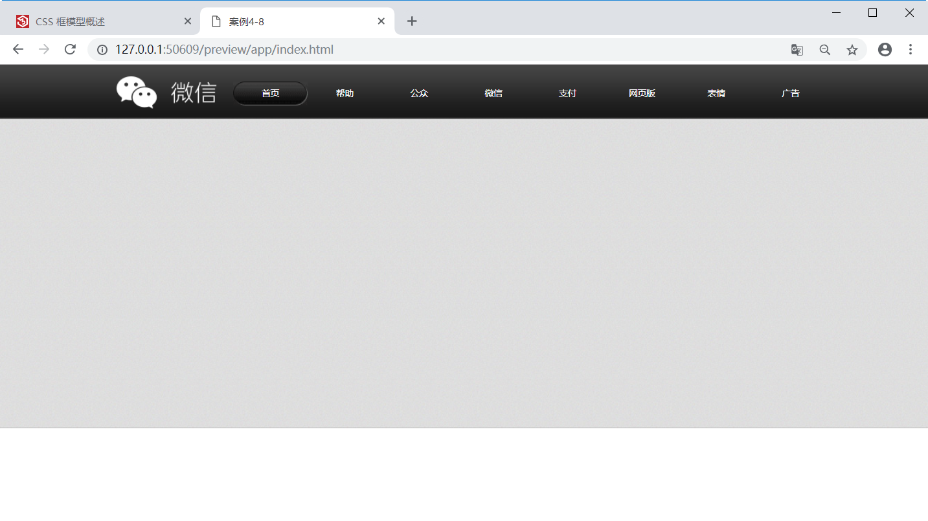
4.2.6 元素浮动案例实践
【例4-8】横向导航条效果如图所示。当鼠标悬停在某个链接上时效果如图所示。

Slide 22
4.3 元素的定位
（1）广义的“定位”：要将某个元素放到某个位置的时候，这个动作可以称为定位操作，可以使用任何CSS规则来实现，这就是泛指的一个网页排版中的定位操作。
（2）狭义的“定位”：在CSS中有一个非常重要的属性position，这个单词翻译为中文也是定位的意思。然而要使用CSS进行定位操作并不仅仅通过这个属性来实现，因此不要把二者混淆。

Slide 23
4.3 元素的定位
4.3.1 定位属性（position）
定位属性（position）实现元素定位主要有三种方式
绝对定位
相对定位
固定定位
边偏移属性：用来确定元素的最终位置
z-index属性：用来确定元素的层叠顺序

Slide 24
4.3.1 定位属性（position）
（1）定位属性
具体语法如下：
position: static | absolute | relative | fixed;
各个取值的含义如下：
static：静态定位。默认取值，即页面中的所有元素默认均为静态定位。
absolute：绝对定位。
relative：相对定位。
fixed：固定定位。
Notes:
float浮动与position同时使用并不会冲突，前者是使元素脱离标准流，浮动在文档流上；而后者是使元素相对自身的移动定位，虽浮动但占据原有位置。当两者同时使用时，不会发生冲突，反而使元素同时具有两者特性，即既可以相对自身移动定位，又可以浮动不占位置。

Slide 25
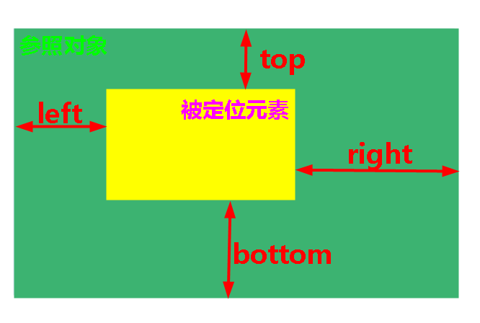
4.3.1 定位属性（position）
一般只用其中的1个或2个边偏移属性就可以定位子元素
4个边偏移属性
top——定义元素上边界相对于参照对象上边界的距离
right——………右边界…………………..右边界…………
left——………..左边界…………………..左边界..………..
bottom——……下边界…………………..下边界..………..

Slide 26
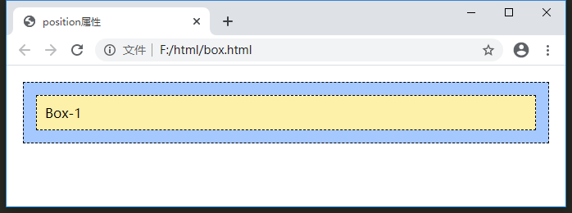
静态定位
static为默认值，它表示块保持在原本应该在的位置上，即该值没有任何移动的效果。因此，前面的所有例子实际上都是static方式的结构。
Notes:
<!DOCTYPE html>
<html lang="en">
<head>
<meta charset="UTF-8">
<title>position属性</title>
<style type="text/css">
body{
margin:20px;
font :Arial 12px;
}
#father{
background-color:#a0c8ff;
border:1px dashed #000000;
padding:15px;
}
#block1{
background-color:#fff0ac;
border:1px dashed #000000;
padding:10px;
}
</style>
</head>
<body>
<div id="father">
<div id="block1">Box-1</div>
</div>
</body>
</html>

Slide 27
4.3.2 相对定位
相对定位即将position属性值设置为relative。
相对定位时，参照对象是被定位元素本身在普通流（此时position值为默认值static）中的位置，相对于该元素的默认位置 进行位置的偏移定位。
如果一个元素进行相对定位，它将以它原本所在的位置（未定位时的位置）为基准点，然后，可以通过设置垂直或水平偏移属性，让这个元素“相对于”它的基准点进行偏移

Slide 28
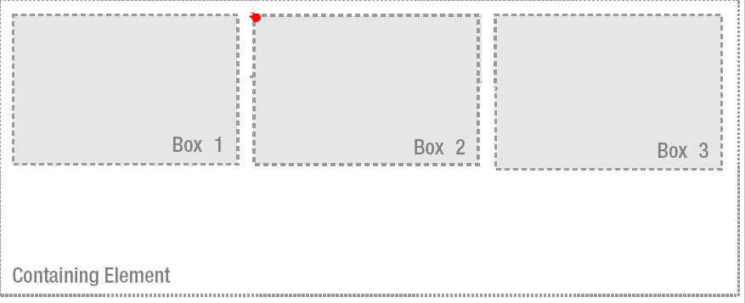
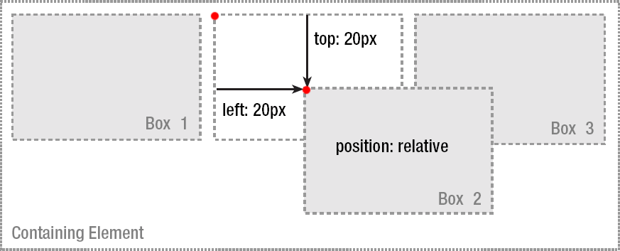
4.3.2 相对定位

Slide 29
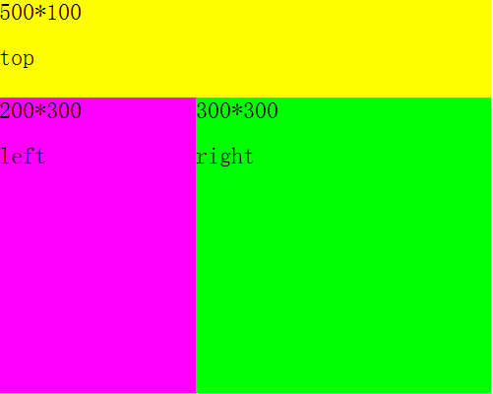
实例
采用相对定位实现右图所示布局：已知top块的边偏移属性left和top均为0，则其他两块应设为多少？
Notes:
body{margin:0px}
注意IE浏览器和Firefox效果不同，Firefox中每个块都默认有margin值，设置为0即可。

Slide 30
4.3.3 绝对定位
绝对定位的元素的位置由偏移属性确定，偏移值以其“最近的已定位（即position属性值不等于static）”的祖先元素为参照元素，若祖先元素都未定位，则以body为参照元素进行定位。
绝对定位使元素完全从网页中独立出来（而漂浮在网页上），因此该元素可能会覆盖其他元素或者被其他元素覆盖。

Slide 31
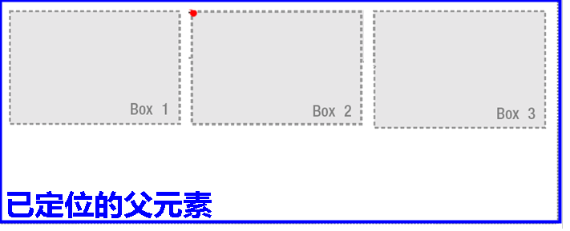
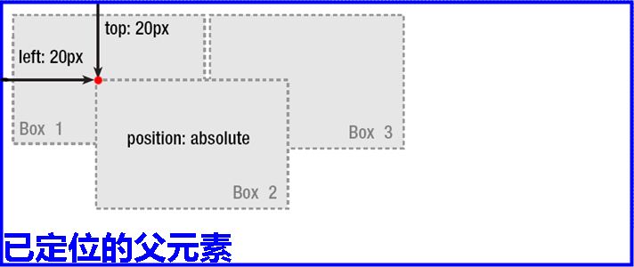
4.3.3 绝对定位

Slide 32
4.3.3 绝对定位
绝对定位时，参照对象的确定要根据该绝对定位元素的祖先元素是否定位进行判断。
参照对象为body：如果不存在“已经定位”的祖先元素，则参照对象是body。
参照对象为父元素：如果父元素是“已经定位”（即要求position值不为static）的，则参照对象是其父元素
参照对象为最近的已定位祖先元素：如果父元素没有定位（即position值为默认值static），则相对于其最近的一个有定位设置的祖先元素进行绝对定位。

Slide 33
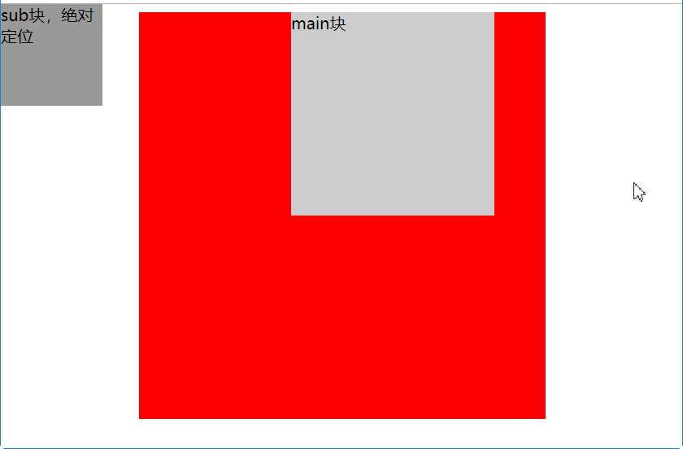
4.3.3 绝对定位
1．父元素和祖先元素均没有定位，绝对定位的参照对象是body
页面中三个块：红色wrapper块包含main块，main块又包含sub块。Sub块采用绝对定位（left和top为0px），wrapper块和main块均未定位。

Slide 34
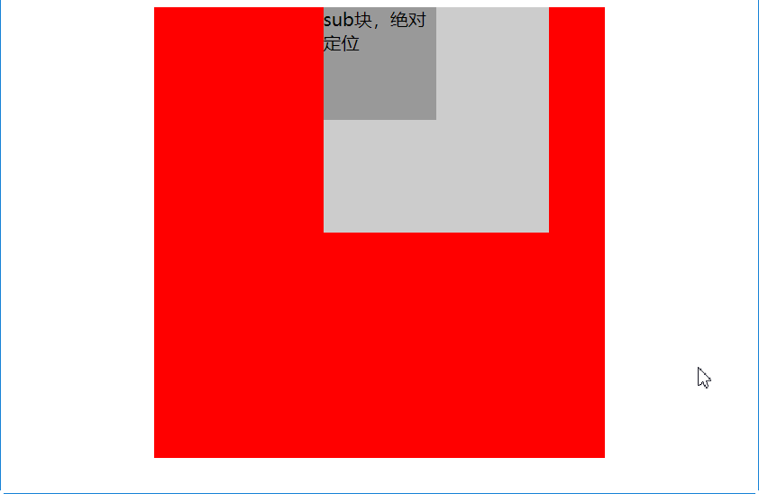
4.3.3 绝对定位
2．父元素已定位，绝对定位的参照对象是父元素
页面中三个块：红色wrapper块包含main块，main块又包含sub块。Sub块采用绝对定位（left和top为0px），wrapper块未定位，main块为相对定位。

Slide 35
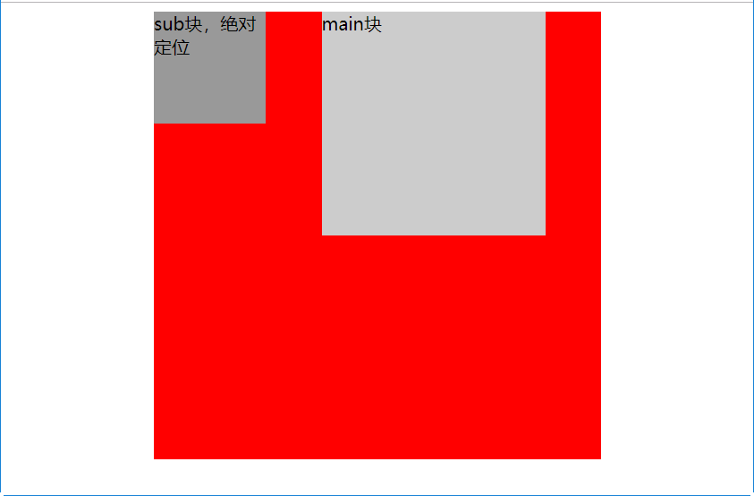
4.3.3 绝对定位
3．父元素没有定位，其祖先元素已经定位，绝对定位的参照对象为最近的祖先元素
页面中三个块：红色wrapper块包含main块，main块又包含sub块。Sub块采用绝对定位（left和top为0px），wrapper块为相对定位，main块未定位。

Slide 36
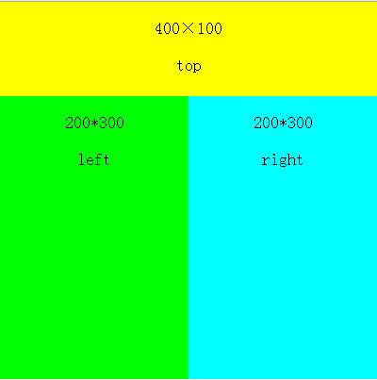
实例
如右图，在网页中有三个块，采用绝对定位实现右图所示布局：已知top块边偏移属性left和top均为0px，则其他两块的边偏移属性应设定为多少？

Slide 37
4.3.4 固定定位
position:fixed
与绝对定位相似，唯一不同的是绝对定位是相对于“最近的已定位的”祖先元素的某一个位置，而固定定位则是相对于浏览器的某一位置，故固定在浏览器的视框位置
这样当窗口滚动时，固定定位的元素不会随之滚动，总是出现在屏幕的固定位置
注意：IE6不支持此属性，IE7以上支持。

Slide 38
4.3.4 固定定位
.div1{
border:2px groove #0000CC;
height: 200px;
width: 180px;
margin: 20px;
padding: 20px;
left:20px;
top:20px;
position: fixed;
}

Slide 39
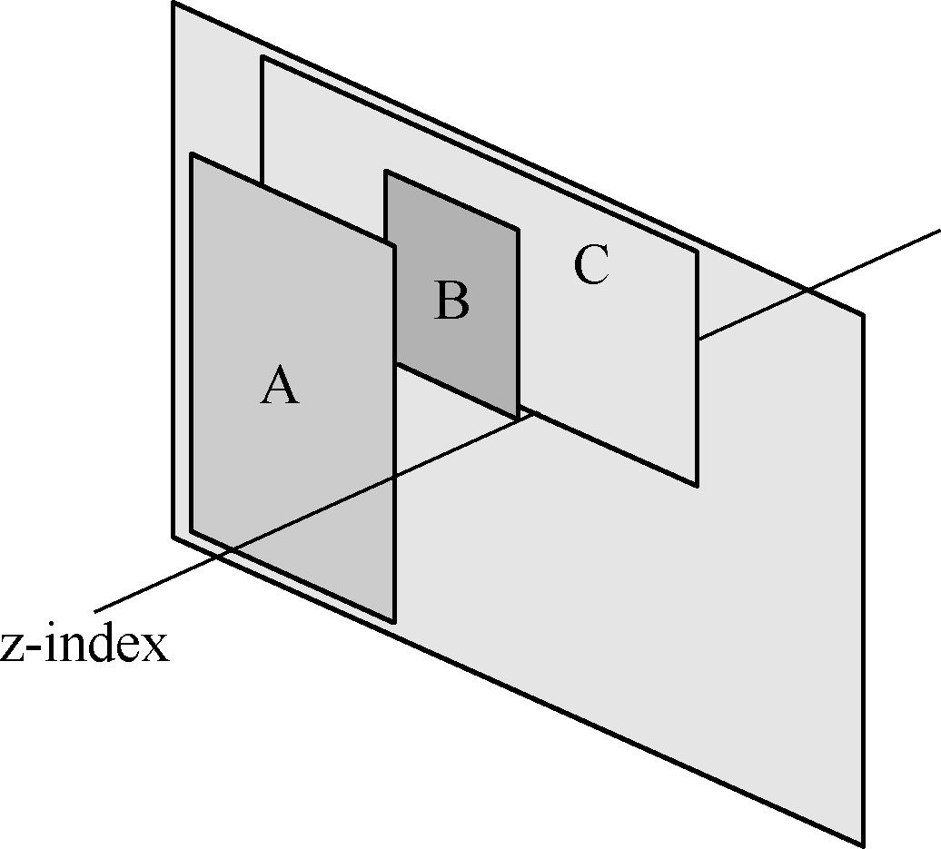
4.3.5 z-index
利用position属性重新定位元素的位置以后，可能会发生与其他元素的重叠。
z-index属性用以控制多个元素重叠时的顺序关系。取值可以是正数也可以是负数，默认取值为0。取值越大，则在层叠关系中越处于上层；反之，则处于下层。
同样的，z-index属性也需要配合使用position定位属性（不包括static值）时才能生效，单独使用也是无效的。

Slide 40
4.3.6 定位元素的居中
1．绝对定位元素居中
对于绝对定位的元素，要使其在页面中水平居中可以通过设置负外边距（margin）值来实现。如图所示，首先设置绝对定位元素（图中小块）左边线向右偏移页面宽度的50%，此时元素左边线紧靠页面中线；再设置左外边距值为负的元素宽度的一半，这样就使得绝对定位的元素在页面中居中。

Slide 41
4.3.6 定位元素的居中
#main {
position: absolute;
left: 50%;
top: 0px;
width:200px;
height:200px;
background-color: #CCC;
margin-left:-100px; /*值为自身width：200px的一半*/
}

Slide 42
4.3.6 定位元素的居中
2．相对定位元素居中
外边距自动的方式:margin:auto
负外边距的方法
#main {
position: relative;
left: 50%;
top: 0px;
width:200px;
height:200px;
background-color: #CCC;
margin-left:-100px; /*值为自身width的一半*/
}

Slide 43
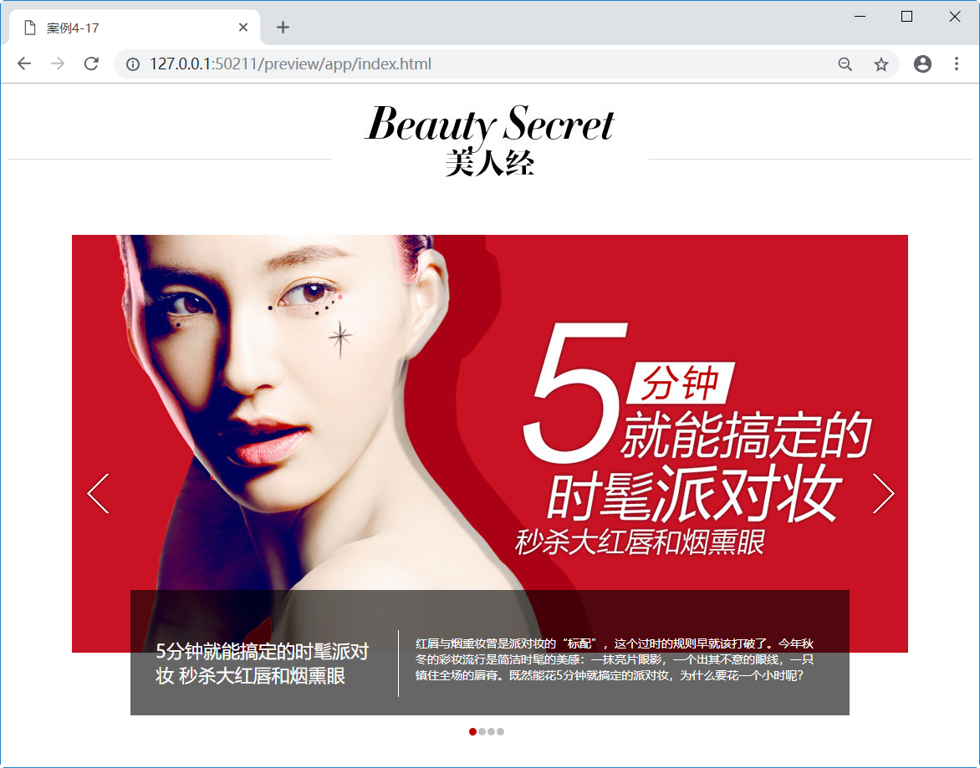
4.3.7 元素定位案例实践
【例4-17】实现如图所示的页面。

Slide 44
4.4 图片特点及布局
4.4.1 图片布局特点
img元素类型：inline-block
与其他行内元素同行排列。
控制图片其在行内的水平位置和垂直位置
text-align:水平对齐
vertical-align：垂直对齐
垂直对齐最重要的参考点就是相关元素的基线与上下外边界
行内框的基线和上下外边界
行内块框的基线和上下外边界
行框的基线和上下外边界

Slide 45
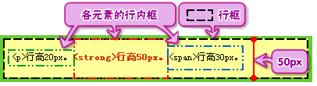
4.4.1 图片布局特点
1．几个基本概念
块框：块元素，如div、h1~h6、p等，在显示时所在的盒子，称为块框
行内框：行内元素与行内块元素，如span、strong、a、img等，在显示时所在的盒子，称为行内框，它的高度就是行高.
行框：由于多个行内元素和行内块元素都可以显示在同一行，所以CSS为块框中的每一行形成一个行框。一个行框内可以包含多个行内框。由于可以分别控制每个行内框的字体大小和行高，所以一般情况下，一个行框的高度等于本行内所有元素中行高最大的值。

Slide 46
4.4.2 水平对齐
1、text-align属性的作用
设置块框中文本的水平对齐方式。
2、 与margin自动的区别
text-align:center 和margin:auto居中的区别
text-align:center,实现块框中文字和行内框的居中
margin:auto,实现块框中块框的居中

Slide 47
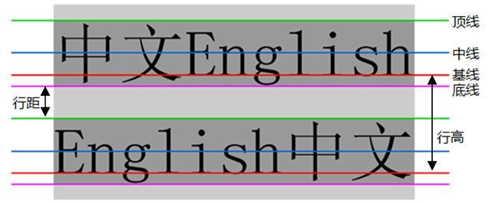
4.4.3 垂直对齐
1．几个基本概念
（1）顶线、中线、基线、底线

Slide 48
4.4.3 垂直对齐
（2）行高、行距与半行距
行高是上下两行文本基线之间的距离
行距 = 行高 – (font-size)
半行距 = (行高 –(font-size))/2

Slide 49
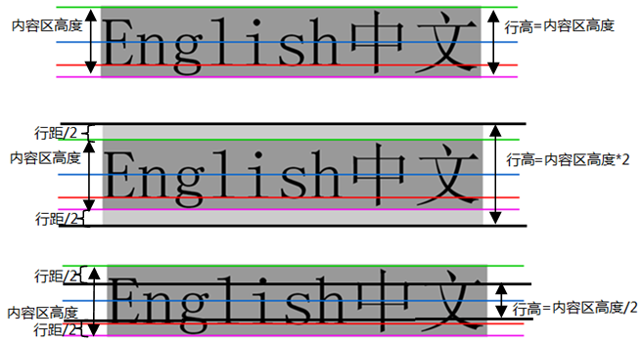
4.4.3 垂直对齐
（3）内容区、行内框、行框
内容区：文字底线和文字顶线包裹的区域，即下图深灰色背景区域。

Slide 50
4.4.3 垂直对齐
行内框：每个行内元素和行内块元素都会生成一个行内框，行内框是一个浏览器渲染模型中的一个概念，无法直接显示出来，在没有其他因素影响的时候（如padding等），行内框等于内容区，而设定行高时内容区高度不变，半行距分别增加/减少到内容区的上下两边。行内框的行高可以大于、小于或者等于内容区的高度。

Slide 51
4.4.3 垂直对齐
行框：行框是指本行的一个虚拟的矩形框，它也是浏览器渲染模式中的一个概念，并没有实际显示。行框高度要根据实际情况计算。
A. 父元素高度足够
行框高度等于本行内所有行内框高度最大的值
若对各个行内框的垂直对齐方式进行重新设置，此时以行高值最大的行内框为基准 ，其它行内框采用自己的对齐方式向基线对齐，最终计算行框的高度。
B. 父元素高度不够
当按以上方法计算的行框高度大于父元素实际高度的时候，行框的高度等于父元素的高度，超出的部分会与其他页面内容重叠。若设置父元素overflow:hidden属性，将截断溢出的内容。

Slide 52
4.4.3 垂直对齐
2．行内框的基线与外边界
（1）行内元素
行内元素所在的行内框，其外边界与其行高的上、下边对齐。因此此类行内框行高的顶边和底边就是其外边界。
行内元素所在的行内框，其基线是文本字符恰好位于其上的那条线。大致来说，基线总是穿过字体高度一半以下的某一点。

Slide 53
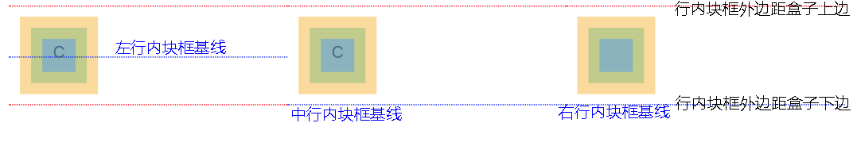
4.4.3 垂直对齐
（2）行内块元素
行内块所在的行内框，其外边界与其行内块最外层的外边距盒子的上、下边对齐。
行内块框的基线取决于它是否包含普通流中的内容：
有普通文档流中内容的行内块框，基线就是普通流中最后内容元素的基线（左）。这个最后元素的基线是按照它自己的规则找到的。
有普通文档流中内容，但overflow属性值不是visible的行内块框，基线就是外边距盒子的底边（中）。
没有普通文档流中内容的行内块框，基线同样是外边距盒子的底边（右）。

Slide 54
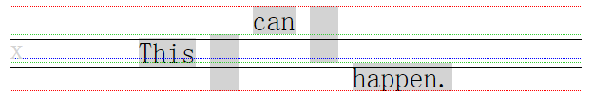
4.4.3 垂直对齐
3．行框的基线与外边界
行框的顶边与该行中最顶部行内框的顶边重合，底边与该行中最底部行内框的底边重合。因此下图中的红线表示的就是行框上下外边界。
行框的基线是个变量，根据各个诸多条件，才能确定行框的基线所在位置。比如要符合vertical-align指定的条件，同时还要保证行框高度尽可能小。
因为行框的基线并不可见，所以有时候不容易确定它的位置。但实际上有个简单的办法可以令其可见。只要在相应行的开头加上一个字母，比如上图中开头的“x”即可。如果这个字母没有被设置对齐，那么它默认就位于基线之上。
围绕基线的是行框中未经对齐设置的文本盒子。如图4-32中的“This”文本盒子。文本盒子的高度等于其父元素的font-size。由于文本盒子与基线关联，所以如果基线移动，它也会跟着移动。

Slide 55
4.4.3 垂直对齐
简单总结以上最重要的两点：
行框中有基线、文本盒子、行内框，还有上边和下边。行框中的内容可以垂直对齐。
行内框有基线、上边和下边。可以通过vertical-align控制行内框在行框内的垂直对齐

Slide 56
4.4.3 垂直对齐
4．vertical-align属性值
（1）将元素的基线，参照父元素的基线对齐
（2）将行内框的中心点，参照父元素的基线对齐

Slide 57
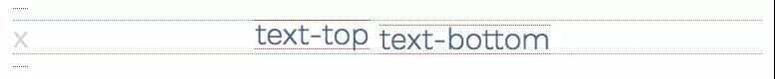
4.4.3 垂直对齐
（3）将行内框的外边缘，参照父元素行框的文本盒子对齐
（4）将行内框的外边缘，参照父元素行框的外边界对齐

Slide 58
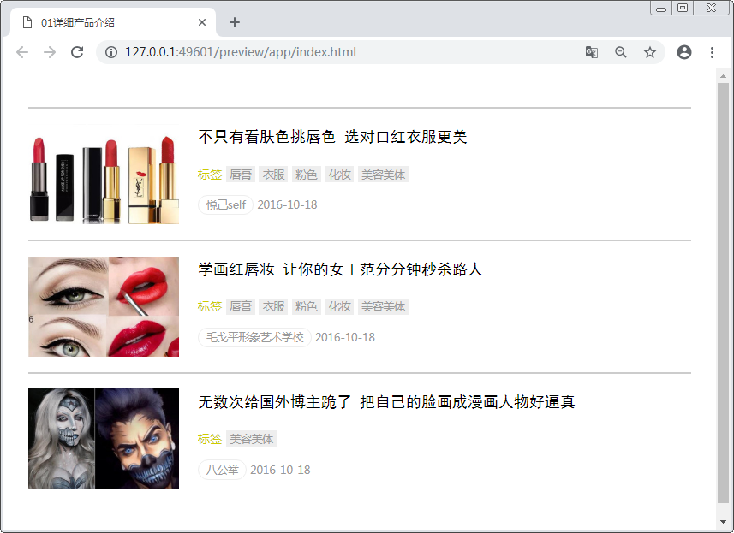
4.4.4 图片布局案例实践
【例4-19】制作如图4-37所示的产品列表页面。

Slide 59


4.5 表单及布局
什么是表单控件？

Slide 60
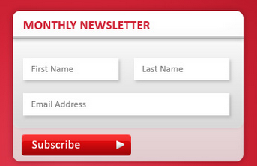
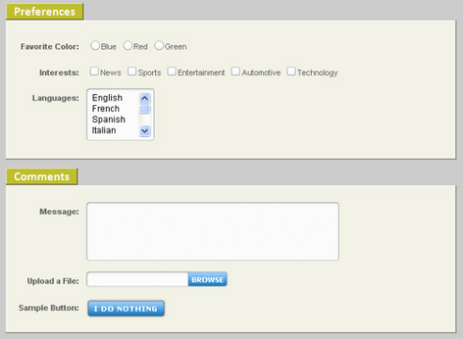
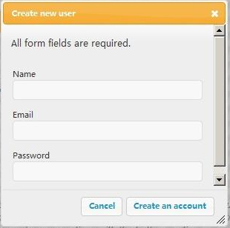
4.5 表单及布局
表单控件常用在登录和注册模块
你了解这些表单控件？

Slide 61
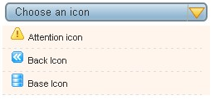
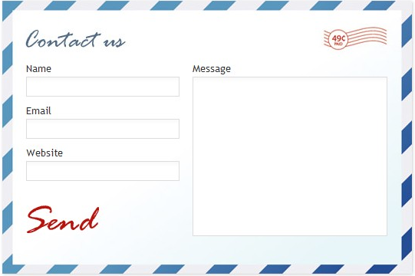
4.5 表单及布局
select控件
textarea控件
大致可分为input控件、textarea控件、select控件三大类。

Slide 62
4.5 表单及布局
4.5.1 表单的基本结构
在一个表单中可以包含多个表单元素，如文本框、密码框、复选框等等。在网页中制作一个表单由标签<form></form>定义，<form>是表单的开始标签，而</form>是表单的结束标签。
定义表单的基本结构如下：
<form action=“URL” method=“get|post” name=“form_name”>
<input>标签定义的各种表单元素
……
……
</form>

Slide 63
4.5.1 表单的基本结构
定义一个表单，所有其他的表单元素标签（如input、select等）应写在<form>…</form>标签内。
主要属性：
action：值为URL，指向处理表单的程序，表单数据将被发送到此程序。
method：设定数据的传送方式。get或post。
name：设定表单的名字，在处理表单程序可能会用到。
例如：
<form name=“form1” action=“form_action.asp” method=“get“ >
…
</form>
Notes:
name：设定表单的名字，在处理表单时可能会用到。

Slide 64
4.5.2 表单元素
标签 | 描述
<input> | 输入区
<textarea> | 多行文本框
<select> | 列表框
<label> | 文本标注
<fieldset> | 表单分组

Slide 65
4.5.2 表单元素
1、<input >：输入标签,单标签
用于制作各种表单输入区：如文本框、单选框、复选框、按钮等。
主要属性：
type：设置输入区的类型。属性值text、password、checkbox、radio、number、date等，
name：输入区的名称，表单处理程序经常会用到
value：对于不同的输入类型，用法不同
<input type="text" name=“yname“ value=“your name” >
Notes:
disabled：用于设定输入元素不被输入和修改。无属性值。
readonly：只读。无属性值。

Slide 66
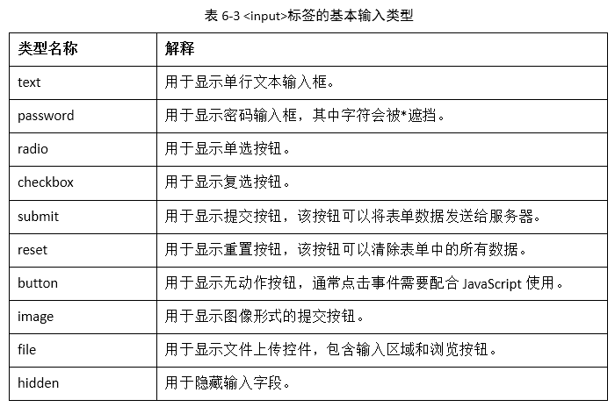
4.5.2 表单元素
Input标签的基本输入类型

Slide 67
4.5.2 表单元素
单行文本框text
在<input>标签中，type的属性值text表示单行文本输入框组件。其语法格式如下：
<input type="text" name="自定义名称" />
在同一个表单中，单行文本框的name属性值必须是唯一的。<input>标签的size属性设定可见字符的宽度，或者使用CSS样式定义该标签的width属性。
默认情况下，单行文本框在首次加载时内容为空。可以为其添加value属性预设初始文本内容。
<input type="text" name="username" value="admin" />

Slide 68
4.5.2 表单元素
2.密码框password
在<input>标签中，type的属性值password表示单行密码输入框组件，在该组件中输入的字符会被密码专用符号所遮挡以保证文本的安全性。其语法格式如下：
<input type="password" name="自定义名称" />
除显示的文字内容效果不一样外，密码框其余特征均与单行文本框相同。

Slide 69
4.5.2 表单元素
3.单选框radio
在<input>标签中，type的属性值radio表示单选按钮，其样式为一个空心圆形区域，当用户点击该按钮时，会在空心区域中出现一个实心点。其语法格式如下：
<input type="radio" name="自定义名称" value="值" />
其中value属性值为该表单元素在提交数据时传递的数据值。需要注意的是，单行文本框和密码框在提交数据时所传递的数据值均为文本框中用户输入的内容。与之不同的是，单选框传递的只能是事先定义好的value属性值。

Slide 70
4.5.2 表单元素
3.单选框radio
多个radio类型的按钮可以组合在一起使用，为它们添加相同的name属性值即可表示这些单选按钮属于同一个组。例如：
<input type="radio" name="gender" value="M" /> 男
<input type="radio" name="gender" value="F" /> 女
属于同一个组的单选按钮不能同时被选中，最多只能选择其中一个选项。如果在已选择了某个选项的前提下点击同一组中的其他选项，则被选中效果（实心圆）会更新到最新点击的按钮上。

Slide 71
4.5.2 表单元素
3.单选框radio
单选框可以使用checked属性设置默认选中的选项。例如：
<input type="radio" name="gender" value="M" checked /> 男
<input type="radio" name="gender" value="F" /> 女
其中checked属性完整写法为checked="checked"，可简写为checked。如果没有使用checked属性，则页面首次加载时所有选项均处于未被选中状态。
需要注意的是，只能为单选框的其中一个选项使用checked属性。即使为多个选项都使用了该属性，浏览器也只默认选中其中最后一个使用了该属性的选项。

Slide 72
4.5.2 表单元素
4.复选框checkbox
复选框又称为多选框，在<input>标签中type的属性值checkbox表示多选框。其样式为一个可勾选的空心方形区域，当用户点击该按钮时，会在空心区域中出现一个对勾符号(√)。其语法格式如下：
<input type="checkbox" name="自定义名称" value="值" />
与单选框的用法类似，需要事先设置value属性值作为提交表单时传递的数据值。

Slide 73
4.5.2 表单元素
4.复选框checkbox
多个checkbox类型的按钮可以组合在一起使用，为它们添加相同的name属性值即可表示这些复选按钮属于同一个组。例如：
<input type="checkbox" name="group1" value="1"/> 朋友推荐
<input type="checkbox" name="group1" value="2" /> 搜索引擎
<input type="checkbox" name="group1" value="3" /> 媒体宣传
<input type="checkbox" name="group1" value="4" /> 其他
即使在同一个组内复选按钮也允许同时被选中。在表单提交时，同组所有选中的复选框选项值将以数值的形式对应同一个参数名称进行数据传递。

Slide 74
4.5.2 表单元素
4.复选框checkbox
复选框也可以使用checked属性设置默认被选中的选项，与单选框不同的是它允许多个选项同时使用该属性。例如：
<input type="checkbox" name="group1" value="1"/> 朋友推荐
<input type="checkbox" name="group1" value="2" checked /> 搜索引擎
<input type="checkbox" name="group1" value="3" checked /> 媒体宣传
<input type="checkbox" name="group1" value="4" checked /> 其他
上述代码表示将第2-4个选项均设置为默认选中的状态。

Slide 75
4.5.2 表单元素
5.提交按钮submit
在<input>标签中，type的属性值submit表示提交按钮。当用户点击该按钮时，会将当前表单中所有数据整理成名称（name）和值（value）的形式进行参数传递提交给服务器处理。其语法格式如下：
<input type="submit" value="值" />
其中value属性值可以用于自定义按钮上的文字内容。该属性如果省略不写，则按钮默认的文字内容为“Submit”。

Slide 76
4.5.2 表单元素
6.重置按钮reset
在<input>标签中，type的属性值reset表示重置按钮，其样式与提交按钮完全相同。用户点击该按钮会清空当前表单中的所有数据，包括填写的文本内容和选项的选中状态等。其语法格式如下：
<input type="reset" value="值" />
其中value属性值可以用于自定义按钮上的文字内容。该属性如果省略不写，则按钮默认的文字内容为“Reset”

Slide 77
4.5.2 表单元素
7.无动作按钮button
在<input>标签中，type的属性值button表示普通无动作按钮，其样式与提交按钮、重置按钮均相同。其语法格式如下：
<input type="button" value="值" />
其中value属性值可以用于自定义按钮上的文字内容。该属性如果省略不写，则按钮默认的文字内容为“Button”。
该按钮需要与脚本配合使用。可以为其添加onclick事件，当用户点击按钮时触发事件并执行指定的JavaScript代码，例如，为按钮添加点击事件，当用户点击时弹出警告对话框。
<input type="button" value="值" onclick="alert('Hello HTML5!')" />

Slide 78
4.5.2 表单元素
8.图片提交按钮image
在<input>标签中，type的属性值image表示图片提交按钮，其样式可来源于自定义图片素材。该按钮的点击效果与submit按钮完全一样，用于提交表单数据。其语法格式如下：
<input type="image" src="图片URL地址" alt="替代文本内容" />

Slide 79
4.5.2 表单元素
9.文件上传域file
在<input>标签中，type的属性值file表示文件上传域，其样式为一个可点击的浏览按钮和一个文本输入框，当用户点击浏览按钮时，跳出文件选择对话框，用户可以选择需要的文件。其语法格式如下：
<input type="file" name="自定义名称" />
默认情况下，文件上传控件支持MIME标准认可的全部文件格式。MIME的全称是Multipurpose Internet Mail Extensions（多用途互联网邮件扩展类型），是一个互联网标准，最初用于电子邮件系统使其能够支持非文本格式的附件，例如音频、视频、图像等文件。
文件上传控件可以添加accpet属性用于筛选上传文件的MIME类型。
<input type="file" accpet="image/gif" />

Slide 80
4.5.2 表单元素
10.隐藏域hidden
在<input>标签中，type的属性值hidden表示隐藏域，在页面中对用户不可见。提交表单数据时，隐藏域的数据名称和值也会一起发送到服务器端。其语法格式如下：
input type="hidden" name="自定义名称" value="值" />
隐藏域的内容用户是无法手动修改的，因此必须事先设置好正确的value属性，该属性值在提交表单时会发给服务器。根据这一特点，可以将隐藏域用于确认用户身份，例如sessionkey等。使用隐藏域的优势是所有浏览器都支持该功能，并且无需担心浏览器禁用cookies或脚本。

Slide 81
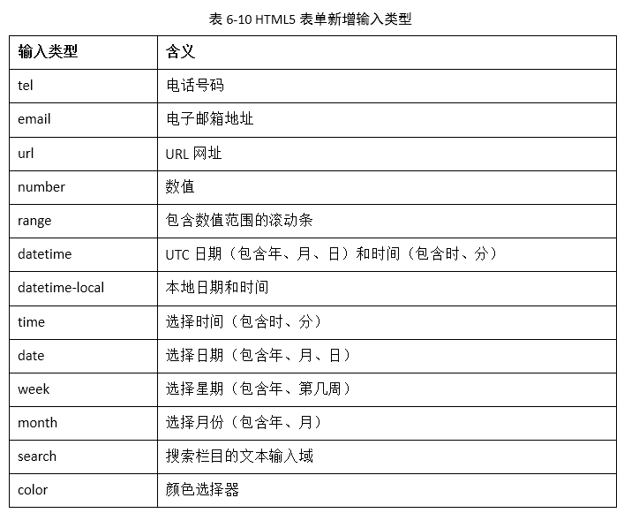
4.5.2 表单元素
HTML5 新的 input 类型值（type）

Slide 82
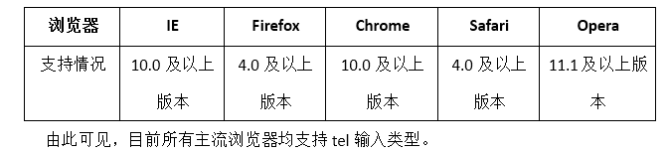
4.5.2 表单元素
1.电话号码类型tel
tel类型用于输入电话号码。该类型在PC端与普通单行文本框text类型没有任何区别，但是在手机移动端使用该类型输入时会显示数字键盘，提高了用户的体验。

Slide 83
4.5.2 表单元素
2. 电子邮箱类型email
email类型用于输入电子邮箱地址，该类型只允许输入包含“@”字样的标准电子邮箱格式的文本内容。在iPhone的Safari浏览器中支持通过改变触屏键盘来添加“@”和“.com”或“.cn”等选项。
电子邮箱: <input type="email" name="myemail" />
当用户提交表单时浏览器会自动验证输入域的值是否有效。

Slide 84
4.5.2 表单元素
3.地址类型url
url类型用于显示包含URL地址的输入框。当用户提交表单时浏览器会自动验证输入框内值是否有效。例如：
网站地址：<input type="url" name="url" />

Slide 85
4.5.2 表单元素
4.数值类型number
number类型用于显示只能包含数值内容的文本输入框。例如：
<input type="number" name="mynumber" />
还可以用max和min属性限定数值的最大值和最小值范围。
例如，设计一个只允许输入0-100之间数字的输入框，写法如下:
<input type="number" min="0" max="100" />

Slide 86
4.5.2 表单元素
5. 数值范围类型range
range类型用于显示包含数值范围的滑动条，用户直接拖动滑动条上的点进行数据值的选择。其语法格式如下:
<input type="range" name="range01" min="最小数值" max="最大数值" step="数值间隔" />
例如，设置一个滑动条，最小值为0、最大值为100，并且数值间隔为20：
<input type="range" min="0" max="100" step="20" />

Slide 87
4.5.2 表单元素
6.日期选择器Date Pickers
Date Pickers又称为日期选择器，它不是类型名称，而是各种日期时间选择器类型的总称。<input>标签中与时间日期选择相关的type属性值分为以下6种：
datetime类型：可用于选择包含年月日和时间的内容（时间为UTC时间）。
datetime-local类型：可用于选择包含年月日和时间的内容（时间为本地时间）。
time类型：可用于选择时间，包括小时和分钟。
date类型：可用于选择年月日。
week类型：可用于选择年份和第几周。
month类型：可用于选择年份和月份。

Slide 88
4.5.2 表单元素
6.日期选择器Date Pickers
使用日期选择器的语法格式如下：
<input type="日期类型" name="date" />
其中<input>标签的type属性值可填入以上6种类型的任意一种，日期选择器控件效果会稍有区别；<input>标签的name属性的值可自定义。

Slide 89
4.5.2 表单元素
7. 搜索框类型search
search类型用于显示搜索域，例如谷歌搜索，站内搜索等，显示效果为普通单行文本框。例如：
网站地址：<input type="search" name="search" />

Slide 90
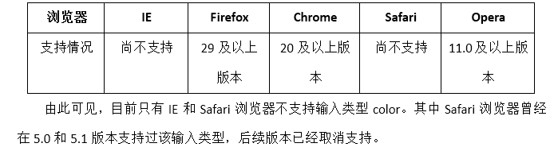
4.5.2 表单元素
8. 颜色类型color
color类型用于显示颜色选择器。例如：
颜色：<input type="color" name="color" />

Slide 91
4.5.2 表单元素
HTML5 新增的 input 标签属性
autofocus
min, max 和 step（用于type=“number、range”）
placeholder
required

Slide 92
4.5.2 表单元素
1. autofocus属性
autofocus属性使得指定的输入框在页面加载时自动成为焦点，该属性适用于所有<input>标签的类型。使用方式是在需要获取焦点的<input>标签中添加autofocus="autofocus"或直接简写为autofocus。例如：
<input type="password" name="pwd" autofocus />

Slide 93
6.2.3 HTML5表单新增属性
2. form属性
在HTML5之前，只有包含在表单标签<form>内的表单组件方能正确提交给服务器，而在HTML5中表单组件可以通过规定form属性放置于<form>标签之外。form属性可以指定<input>元素从属于哪个表单，同一个<input>元素可以属于一个甚至多个表单。该属性适用于所有<input>标签的类型。
<form id="form1">
<!--内容略-->
</form>
<input id="username" type="text" form="form1" />
外部的<input>标签在使用时必须引用表单标签<form>的id名称。外部的<input>标签通过引用表单标签<form>的id名称"form1"实现了与该表单的关联。

Slide 94
6.2.3 HTML5表单新增属性
2. form属性
外部的<input>标签还允许同时从属多个表单，在使用form属性引用多个表单的id名称时需要使用逗号进行分割。例如：
<form id="form1">
<!--内容略-->
</form>
<form id="form2">
<!--内容略-->
</form>
<input id="username" type="text" form="form1, form2" />

Slide 95
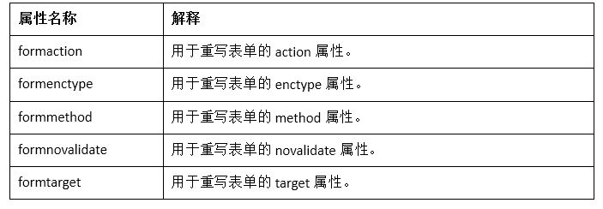
6.2.3 HTML5表单新增属性
3. formaction系列属性
以formaction为首的一系列属性被称为表单重写属性（form override attributes），它们可以用于更改表单的一些属性设置，并且仅适用于类型为submit或image的<input>标签。
常用表单重写属性共有五种，如表所示。

Slide 96
6.2.3 HTML5表单新增属性
4. placeholder属性
placeholder属性为input类型提供了提示功能，该提示会在空白输入框中出现，当输入框获得焦点时提示消失。该属性适用于<input>标签的6种常见类型：text（单行文本框）、search（搜索框）、url（URL地址）、tel（电话）、email（电子邮箱）和password（密码框）。
使用方式是将placeholder属性添加到<input>标签中，并给出提示内容。例如：
<input type="text" name="username" placeholder="请输入用户名" />

Slide 97
6.2.3 HTML5表单新增属性
5. required属性
required属性要求在提交之前必须在输入框内填写内容，提交时输入框不能为空。该属性适用于<input>标签常用的11种类型：text（单行文本框）、search（搜索框）、url（URL地址）、tel（电话）、email（电子邮箱）、password（密码框）、date pickers（日期选择器）、number（数值）、checkbox（多选按钮）、radio（单选按钮）和file（上传文件控件）。
例如：
用户名：<input type="text" name="usrname" required />

Slide 98
6.2.3 HTML5表单新增属性
6. max、min和step属性
max和min属性用于为数字或日期的input类型规定所允许的数值范围：其中max规定最大值，min规定最小值，step属性规定数字间隔。max、min和step属性均适用于3种类型的<input>标签：date pickers（日期选择器）、number（数值）和range（数值范围）。
这三个属性使用时不分先后顺序，例如：
<input type="number" max="100" min="0" step="20" />
上述代码表示在数值输入框中允许输入的最小值为0，最大值为100。并且数字间隔为20，表示只能输入0、20、40、60、80和100。

Slide 99
6.2.3 HTML5表单新增属性
7. multiple属性
multiple属性可以允许<input>标签同时输入多个值。该属性只适用于2种类型的<input>标签：email（电子邮箱）和file（上传文件控件）。
例如：
选择文件：<input type="file" name="file" multiple />
其中multiple属性为简写形式，完整的写法是multiple ="multiple"。

Slide 100
6.2.3 HTML5表单新增属性
8. list属性
list属性可以为输入框提供一系列选项提示，需要与数据列表标签<datalist>配合使用。数据列表标签<datalist>是输入域的提示选项列表，当输入域获得焦点时，提示选项列表会自动展开。该属性适用于9种<input>标签：text（单行文本框）、search（搜索框）、url（URL地址）、tel（电话）、email（电子邮箱）、date pickers（日期选择器）、number（数值）、range（数值范围）、和color（颜色选择器）。

Slide 101
6.2.3 HTML5表单新增属性
9. autocomplete属性
autocomplete属性表示在<form>或<input>域中为用户正在输入的内容显示曾经填写过的内容选项，其属性值有on（开启）或off（关闭）两种情况。该属性同时适用于<form>标签和9种<input>标签：text（单行文本框）、search（搜索框）、url（URL地址）、tel（电话）、email（电子邮箱）、password（密码框）、date pickers（日期选择器）、range（数值范围）和color（颜色）。

Slide 102
6.2.3 HTML5表单新增属性
10. novalidate 属性
novalidate属性表示在表单提交时不验证form或input域的内容，其属性值有true（真）或false（假）两种情况。该属性同时适用于<form>标签和9种<input>标签：text（单行文本框）、search（搜索框）、url（URL地址）、tel（电话）、email（电子邮箱）、password（密码框）、date pickers（日期选择器）、range（数值范围）和color（颜色）。

Slide 103
4.5.2 表单元素
2、<textarea>…</textarea>标签
是多行文本框标签。
主要属性：
name ：多行文本框的名称
rows：用于设定多行文本输入框的显示最大行数。
cols：用于设定多行文本输入框的显示最大列数。
开始标签和结束标签之间的文字将作为多行文本框的初值
Notes:
wrap：用于设定转行方式。off / virtual / physical
accesskey：用于设定一个激活文本框的快捷键，激活时要按住Alt键，再按设定的键即可。

Slide 104
4.5.2 表单元素
3、<select>…</select>标签
用于制作下拉列表（选择栏），必须与<option>…</option>标签结合使用。
属性：name
<option>…</option>标签
被<select>…</select>标签所包含，用于设置下拉列表的每个选项的内容。
主要属性：
selected：用于设定下拉列表的初始选择状况。
value：若设置了value属性，则表单提交的内容即为value属性中设定的内容，而非下拉列表中显示的内容

Slide 105
4.5.2 表单元素
4、标注标签：<label>…</label>
用于提升表单的可用性，方便操作,将标签与指定的表单元素关联。
当单击该标签的时候，关联的元素会响应。
<label for=“c1”>性别</label>
<input type=“radio” id=“c1” name=“sex” value=“male”/>男

Slide 106
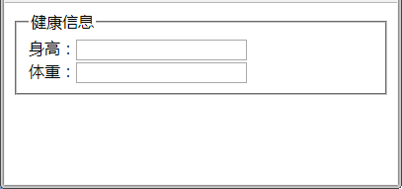
4.5.2 表单元素
5．<fieldset>标签
当表单元素很多时，可以将表单元素用fieldset标签进行分组，以免用户输入数据时眼花缭乱。而legend标签可以为分组设置标题。

Slide 107
4.5.3表单相关伪类
伪类 | 例子 | 描述
:focus | input:focus | 选择获得焦点的 <input >元素。
:disabled | input:disabled | 选择每个被禁用（即设置了disabled属性）的 <input> 元素
:enabled | input:enabled | 选择每个启用（即未设置disabled属性）的 <input> 元素。
:checked | input:checked | 选择每个被选中的 <input> 元素。
:required | input:required | 选择有“required”属性指定的<input> 元素
:optional | input:optional | 选择没有“required” 属性指定的<input> 元素
:read-only | input:read-only | 选择设置为只读（readonly属性）的<input> 元素
:valid | input:valid | 选择条件验证正确的<input> 元素
:invalid | input:invalid | 选择条件验证不正确的<input> 元素

Slide 108
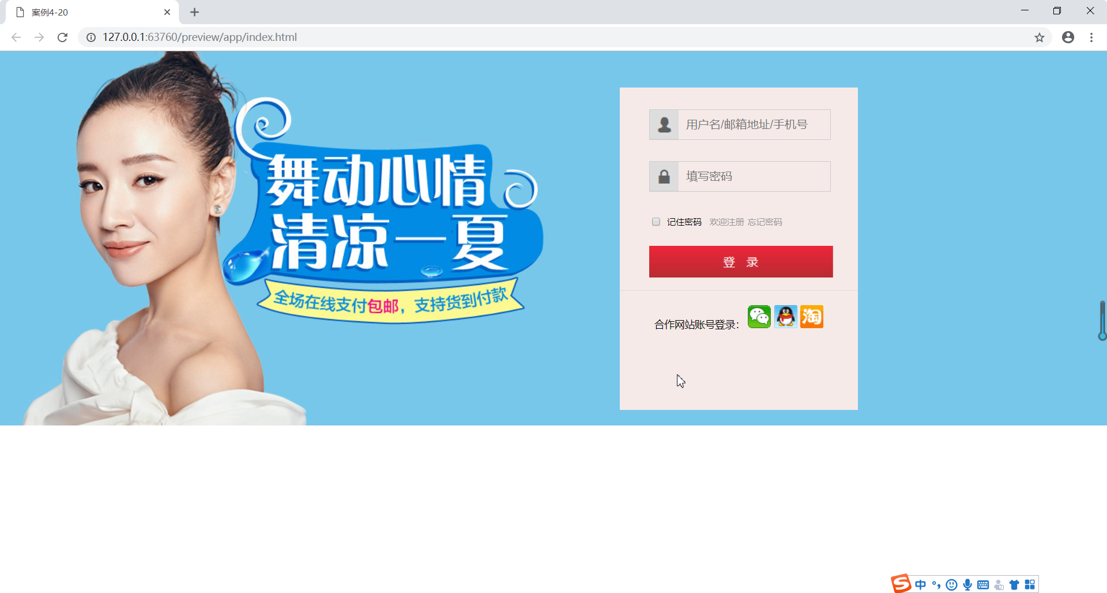
4.5.4表单布局案例实践
【例4-20】实现如图4-50所示的商城登录页面。

Slide 109

4.6 表格及布局
什么是表格？

Slide 110
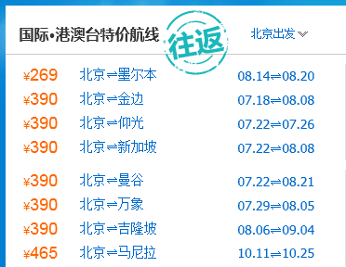
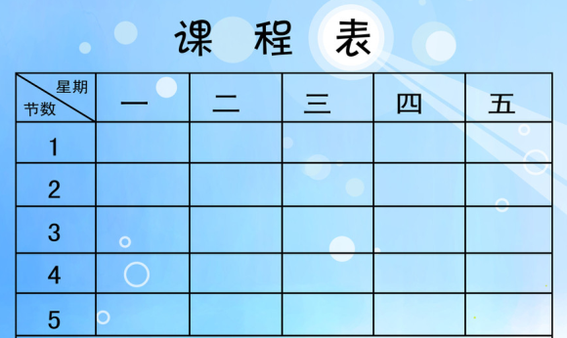
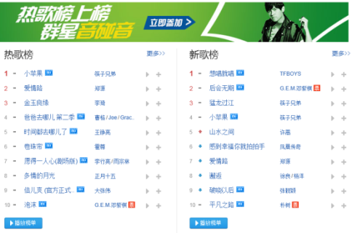
4.6 表格及布局
查票
说到表格，其实大家并不陌生
网上购物
课程表
如何创建表格？

Slide 111
4.6.1 表格标签
1．基本表格标签
<table> 标签
<tr> 标签
<td> 标签
<th> 标签
<caption>标签

Slide 112

4.6.1 表格标签
<table>标签的属性
属性 | 描述 | 常用属性值
border | 设置表格的边框（默认border="0"为无边框） | 像素值
cellspacing | 设置单元格与单元格边框之间的空白间距 | 像素值（默认为2像素）
cellpadding | 设置单元格内容与单元格边框之间的空白间距 | 像素值（默认为1像素）
width | 设置表格的宽度 | 像素值
height | 设置表格的高度 | 像素值
align | 设置表格在网页中的水平对齐方式 | left、center、right
bgcolor | 设置表格的背景颜色 | 预定义的颜色值、十六进制#RGB、rgb(r,g,b)
background | 设置表格的背景图像 | url地址

Slide 113
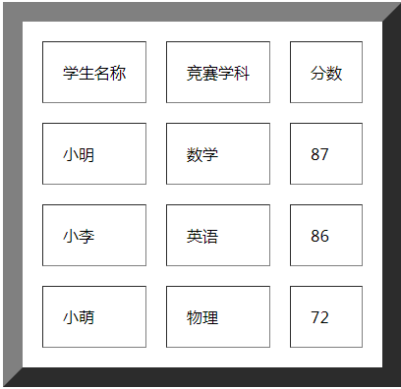
4.6.1 表格标签
<table>标签的属性
<table>标签属性在实体表格中的表现如下图所示：
width
border
cellspacing
height
cellspadding

Slide 114
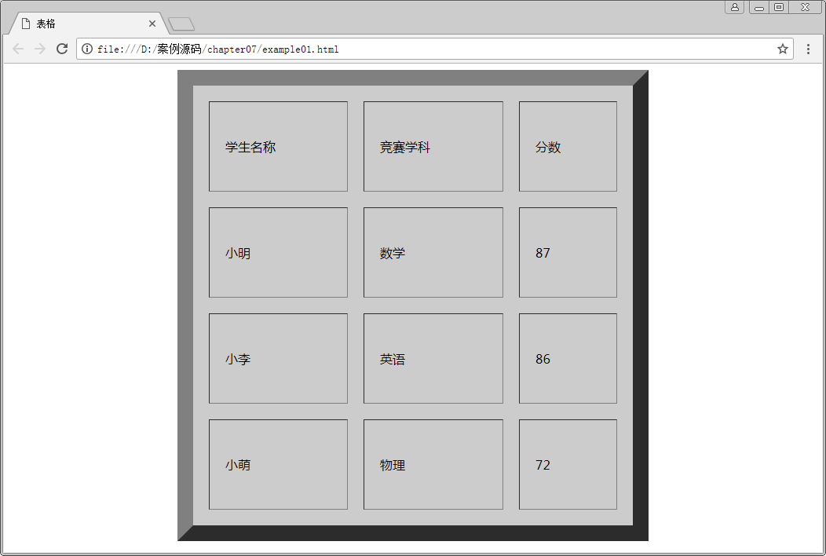
4.6.1 表格标签
<table>标签的属性
<table>标签属性在实体表格中的表现如下图所示：
align="center"
bgcolor="CCCCCC"

Slide 115
4.6.1 表格标签
<tr>标签的属性
属性 | 描述 | 常用属性值
height | 设置行高度 | 像素值
align | 设置一行内容的水平对齐方式 | left、center、right
valign | 设置一行内容的垂直对齐方式 | top、middle、bottom
bgcolor | 设置行背景颜色 | 预定义的颜色值、十六进制#RGB、rgb(r,g,b)
background | 设置行背景图像 | url地址

Slide 116

4.6.1 表格标签
<tr>标签的属性
学习<tr>的属性时需要注意以下几点：
<tr>标签无宽度属性width，其宽度取决于表格标签<table>。
A
对<tr>标签应用valign属性，用于设置一行内容的垂直对齐方式。
B
C
虽然可以对<tr>标签应用background属性，但是在<tr>标签中此属性兼容问题严重。

Slide 117
4.6.1 表格标签
<td>标签的属性
属性名 | 含义 | 常用属性值
width | 设置单元格的宽度 | 像素值
height | 设置单元格的高度 | 像素值
align | 设置单元格内容的水平对齐方式 | left、center、right
valign | 设置单元格内容的垂直对齐方式 | top、middle、bottom
bgcolor | 设置单元格的背景颜色 | 预定义的颜色值、十六进制#RGB、rgb(r,g,b)
background | 设置单元格的背景图像 | url地址
colspan | 设置单元格横跨的列数（用于合并水平方向的单元格） | 正整数
rowspan | 设置单元格竖跨的行数（用于合并竖直方向的单元格） | 正整数

Slide 118
4.6.1 表格标签
<td>标签的属性
学习<td>的属性时需要注意以下几点：
A
在<td>标签的属性中，重点掌握colspan和rowspan，其他的属性了解即可，不建议使用，均可用CSS样式属性替代。
当对某一个<td>标签应用width属性设置宽度时，该列中的所有单元格均会以设置的宽度显示。
B
C
当对某一个<td>标签应用height属性设置高度时，该行中的所有单元格均会以设置的高度显示。

Slide 119
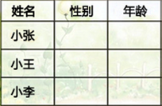
4.6.1 表格标签
<th>标签的属性
知识概述
<th></th>标签用来设置表头，其文本默认加粗居中显示。
表头
表头

Slide 120
4.6.2 合并单元格
1．合并左右列
合并左右列需要设置单元格标签<td>或<th>的colspan属性，取值为准备合并的列数。
2．合并上下行
合并上下行需要设置单元格标签<td>或<th>的rowspan属性，取值为准备合并的行数。

Slide 121
4.6.2 合并单元格
<td rowspan=“3”>…</td> <td colspan=“3”>…</td>

Slide 122
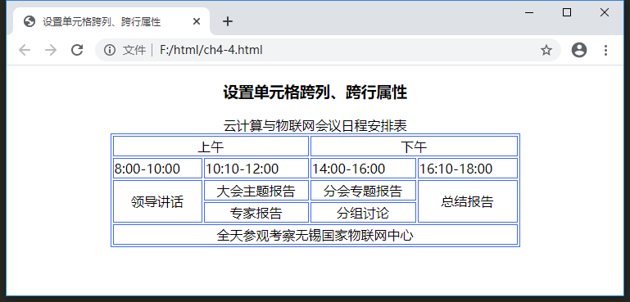
4.6.2 合并单元格
Notes:
<!doctype html>
<html lang="en">
<head><meta charset="UTF-8">
<title>设置单元格跨列、跨行属性</title>
</head>
<body>
<h3 align="center">设置单元格跨列、跨行属性</h3>
<table border="1" width="500px" align="center" bordercolor="#3366ff">
<caption>云计算与物联网会议日程安排表</caption>
<tr align="center">
<td colspan="2">上午</td>
<td colspan="2">下午</td>
</tr>
<tr >
<td>8:00-10:00</td><td>10:10-12:00 </td>
<td>14:00-16:00</td><td>16:10-18:00</td>
</tr>
<tr align="center">
<td rowspan="2">领导讲话 </td>
<td>大会主题报告</td><td>分会专题报告</td>
<td rowspan="2">总结报告</td>
</tr>
<tr align="center">
<td>专家报告</td><td>分组讨论</td>
</tr>
<tr align="center">
<td colspan="4">全天参观考察无锡国家物联网中心</td>
</tr></table>
</body>
</html>

Slide 123
4.6.3 表格的样式
1．选择器类型的选择
标签选择器
如果需要控制页面中所有的表格相关标签（<table>、<tr>、<td>、<th>、<caption>等）的样式，则选择采用标签选择器是最方便的。
类选择器
如果需要控制一个页面中的某几个表格相关标签的样式是相同的，这时用类选择器会比较方便。
ID选择器
如果需要控制一个页面中的某一个表格相关标签的样式，这时用ID选择器是最好的选择。
派生选择器
如果需要将以上定义的表格样式仅作用于指定的范围内，可以用派生选择器实现。

Slide 124
4.6.3 表格的样式
2．表格相关CSS属性
（1）border-collapse
用法：border-collapse: separate | collapse
border-collapse属性的默认值为separate（边框分离）。
表格默认具有双线条边框。因为 <table>、<th> 以及 <td> 元素都有独立的边框。如果需要把表格显示为单线条边框，可设置border-collapse 属性值为collapse（边框折叠），表示把双线条边框折叠为单线条边框。
（2）border-spacing 属性：设置相邻单元格的边框间的距离（仅用于“边框分离”模式）
用法：border-spacing:length length
border-spacing属性值可以设置一个值，表示水平间距和垂直间距相同。也可以设置两个值，第一个值用于垂直间距，第二个值用于水平间距。

Slide 125
4.6.3 表格的样式
2．表格相关CSS属性
（3）caption-side属性：设置表格标题的位置。
用法：caption-side:top|bottom
caption-side属性默认值为top，即表格标题位于表格的上方。该值设置为bottom，即将表格标题显示于表格下方。

Slide 126
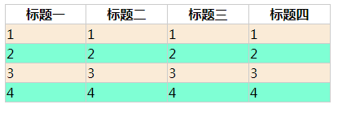
4.6.3 表格的样式
【例4-21】在网页中实现如图所示隔行变色表格。

Slide 127
4.6.4 表格的特征
如果在定义表格相关的CSS样式时，有些属性特征没有显式指定，这时表格按照自己的默认特征来显示，这些默认特征主要有：
表格默认没有边框
表格设置宽度而没有给单元格设置宽度时，单元格默认平分表格的宽度
表格的同一行的高度取该行中单元格高度的最大值
表格的同一列的宽度取该列中单元格宽度的最大值
单元格设置margin属性无效
th的内容默认加粗，且上下左右居中显示
td的内容默认上下居中，左对齐显示
单元格内容可以是表格、div、p、a、img等html中所有的元素。

Slide 128
4.6.5 表格布局及案例实践
1．两种表格布局
（1）HTML Table布局
（2）CSS Table布局

Slide 129
4.6.5 表格布局及案例实践
2．CSS Table的相关属性
CSS Table表格布局通过设置div标签的display属性值为table等相关值来实现，先介绍下与此相关的各个display 属性值，它们的作用与<table>、<tr>、<td> 等标签是对应的。
和CSS Table相关的常用display取值有：
table ：标签作为表格显示，作用类似于<table>标签
table-row：标签作为表格行显示，作用类似于<tr>标签
table-cell：标签作为单元格显示，作用类似于<th>、<td>标签

Slide 130
4.6.5 表格布局及案例实践
【例4-22】利用CSS Table实现如图4-58所示的表格布局。

Slide 131
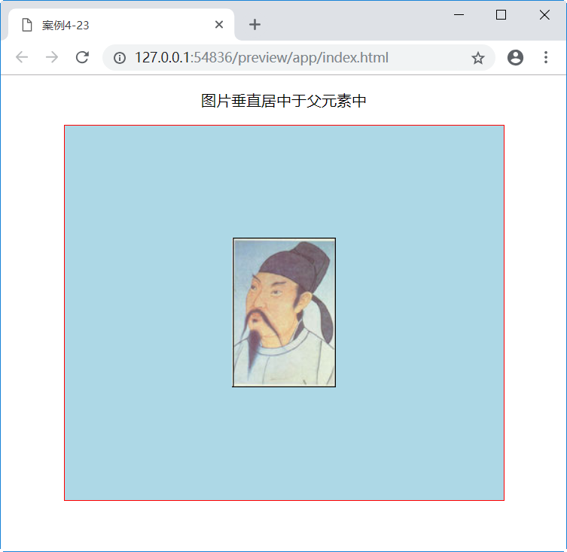
4.6.5 表格布局及案例实践
【例4-23】利用CSS Table实现大小不固定图片在其父元素中水平垂直居中，如图所示。

Slide 132

4.6.5 表格布局及案例实践
【例4-24】利用CSS Table，实现多个块同行显示于父元素中，且宽度自动平均划分。如图所示。

Slide 133
4.7 内联框架
4.7.1 内联框架的基本用法
HTML中使用iframe标签定义内联框架。用法如下：
<iframe src="URL"></iframe>
其常用属性有：
src属性：规定在iframe内联框架中显示的网页的 URL地址。
width和height属性：设置iframe内联框架在网页中所占的宽度和高度。
name属性：用于内联框架的命名，使其可在其他链接中作为链接目标。

Slide 134
4.7.1 内联框架的基本用法
其常用属性有：
scrolling属性规定是否在iframe中显示滚动条。
scrolling取值为auto，表示在需要的情况下显示滚动条（默认值）；
scrolling取值为yes，表示始终显示滚动条（即使不需要）。
scrolling取值为no，表示从不显示滚动条（即使需要）。
frameborder属性：用于指定是否显示 iframe内联框架的边框。属性值“0”表示不显示边框，属性值“1”则表示显示边框。

Slide 135

4.7.2 内联框架布局案例实践
【例4-25】利用内联框架实现如图所示的网页。当点击左侧导航条的不同超链接，将在右侧的内联框架中显示不同的网页。

Slide 136
4.8 CSS进阶应用
4.8.1 网页logo应用
（1）首先要根据网站logo的定位和意义，设计出网站logo图标。
对于网站logo的大小，建议是 16*16 或者 32*32，再大是完全没有必要的！效果不见涨，还可能影响网站速度。logo图标格式最好是ico格式的，有时候png，jpg的格式也可以。logo文件命名必须为favicon.ico。
（2）将设计完成的logo文件保存到网站的根目录或者相应的子目录中。
如果favicon.ico文件放置于根目录下，多数浏览器可自动检测并直接使用它作为网站logo。但为了各种浏览器的兼容，最好加上步骤（3）。

Slide 137
4.8.1 网页logo应用
（3）在相应的网页的头部<head></head>标签之间加上相应代码：
<link rel="shortcut icon" type="image/x-icon" href="favicon.ico">

Slide 138
4.8.2 阿里图标应用
图标的使用的三个阶段
1．单独图标图片时代
2．多图标放一个文件时代
3．字体图标时代
目前大多数人在使用的是阿里巴巴iconfont矢量图标库
iconfont字体图标的使用步骤

Slide 139
4.8.3 CSS代码复用
实现代码重用的策略主要有：
外部样式表文件
CSS类选择器和HTML标签的class属性
CSS reset重置样式
CSS样式重用
模块化

Slide 140
4.8.3 CSS代码复用
（1）外部样式表文件
将HTML页面中的CSS样式分离出来，成为单独的CSS文件，这样一个样式表文件，可以由多个页面使用，这对于一些公共样式的重用是很有用的。
（2）CSS类选择器和HTML标签的class属性
CSS类选择器允许在同一个网页中使用多次，如果多个标签的样式完全相同，本来要分别给多个标签定义相同样式。而通过使用类选择器，利用标签的class属性设置指定类选择器即可使用一种样式，设置多个标签的样式。

Slide 141

4.8.3 CSS代码复用
（3）CSS reset重置样式
浏览器对于标签是有默认样式的。比如a标签默认是有下划线，li标签默认有一个小圆点等等。然而不同的浏览器对于这些元素的默认样式有时候不尽相同，为了统一各种浏览器对元素默认样式的差异，我们需要重置部分标签的样式。

Slide 142
4.8.3 CSS代码复用
.fl{float:left;}
.fr{float:right;}
.clear{clear:both;}
.tc{text-align:center;}
.tr{text-align:right;}
.tl{text-align:left;}
.tdl{text-decoration:underline;}
.tdn,a.tdl:hover,a.tdn:hover{text-decoration:none;}
.b{font-weight:bold;}
.n{font-weight:normal; font-style:normal;}
.vm{vertical-align:middle;}
.vtb{vertical-align:text-bottom;}
.vt{vertical-align:top;}
.vn{vertical-align:-2px;}
.fa{font-family:arial;}
.ft{font-family:tahoma;}
.fw{font-family:"微软雅黑"}
.fs{font-family:'宋体';}
（4）CSS样式重用
一个大型的网站，一些常用的css规则，比如text-align、float、border、positon等重复出现，有可能几十次，甚至更多。如果按照常规的做法，那么关于这些规则的定义会在多个样式中不断重复。但是如果我们将以上这些常用的CSS规则定义成单独的样式，然后在需要这些规则的时候，在相应的标签的class属性加上相应的样式就可以组合得到我们需要的样式。

Slide 143
4.8.3 CSS代码复用
（5）CSS模块化开发
对于我们要开发的较为复杂的网站，我们可以按照模块化的思想，将网站划分为各个模块，将功能相同或者相似的重复出现的部分定义为一个模块。当需要在页面中加入指定的模块时，只要通过引入相应的CSS文件，再简单复制相应的HTML代码就可以实现了。
在进行模块划分的时候，一般针对页面元素，如网站通用按钮、通用选项卡、通用小图标或是页面的一些固定框架结构等进行模块化。

Slide 144

4.8.4 CSS进阶应用案例实践
【例4-26】实现如图天猫商城顶部导航页面。

Slide 145
4.9 PC端网页布局综合案例实战
【例4-27】应用CSS布局完成华为商城首页的制作。华为商城网址：https://www.vmall.com/。

